Slide 1

共振
APP開發投稿
投稿人：嘉義分校-105854797-林彥廷
指導老師：郭木琳

Slide 2

設計理念
求職者在學習了一段時間後，常常會想知道自己學到的技能是否符合市場需求，或者心儀的職缺需要哪些技能。因此，我編寫了一個程式，從台灣最大的求職網站抓取最新的技能要求資料，為求職者提供參考標準。

Slide 3
設計理念
除此之外，此程式可以讓求職者勾選自己會的技能，並藉此反向查找職缺。可以幫助使用者找到符合自己的工作，進一步加速求職的速度

Slide 4

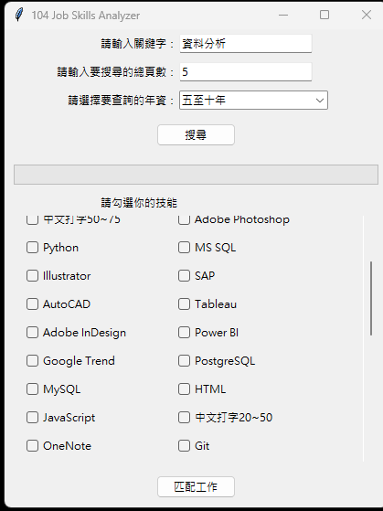
前台畫面
透過簡單的幾個步驟，便可以查詢自己想要的職缺與相關技能
輸入要查詢的職缺關鍵字
輸入你想要查詢的104求職網頁頁數（依照查詢速度的快慢，調整數字大小，建議從五頁開始）
從下拉式選單，選擇你想要查詢的年資

Slide 5
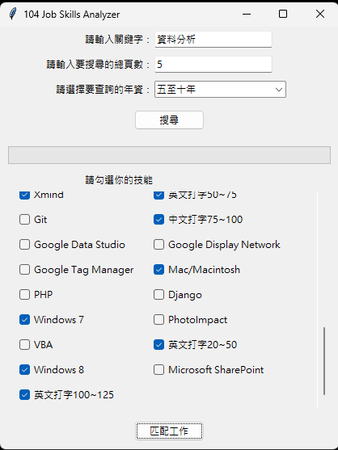
前台畫面
搜尋過後，可依照自己的會的技能，進一步匹配相關技能的工作

Slide 6

後台畫面

Slide 7
成果目標說明
表格資訊
視覺化結果
篩選職缺
提供給使用者詳細的「技能種類」、「出現次數」做為參考
將的表格以直方圖顯示出來，供使用者一個更直觀的結果
篩選出符合求職者技能的職缺

Slide 8
程式結構示意圖
從輸入資訊，更改104的網址，進一步抓取職缺的網路連結
從上步驟的儲存資料，轉成dataframe並進一步做成視覺化圖表
UI輸入
職缺
爬蟲
連結
爬蟲
資料
處理
將輸入資料傳進後台，並驅動主程式運行
從上個步驟的儲存的職缺網址，從html抓取擅長工具的文字並儲存起來

Slide 9
程式結構示意圖
從職缺爬蟲留下的dict，比對核取方塊所建立的tuple，反向找到作為key的url
核取
方塊
列出
職缺
反向
查找
取出dataframe的技能列表，並利用checkbox供使用者勾選技能
將url列出來，用webbrowser做成超連結

Slide 10
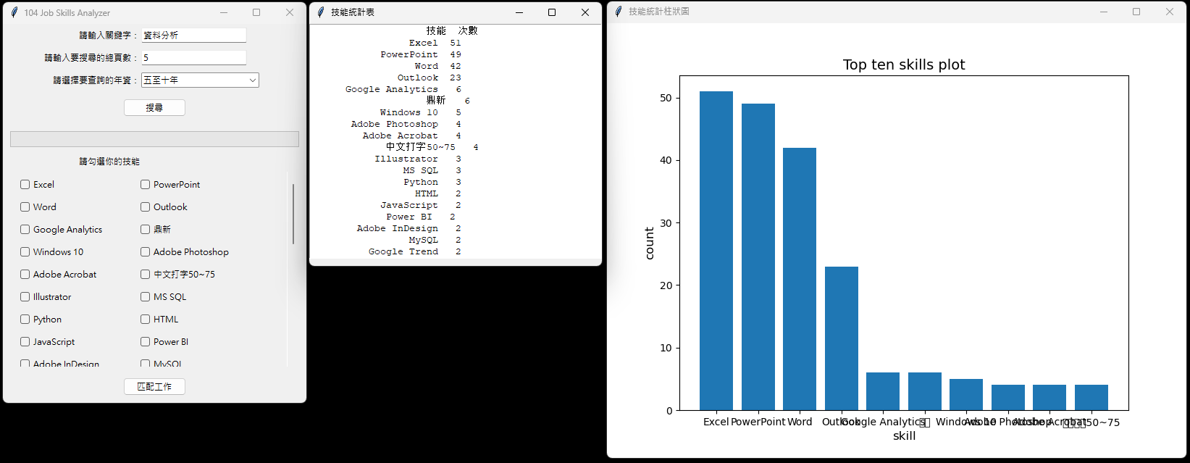
結果畫面

Slide 11
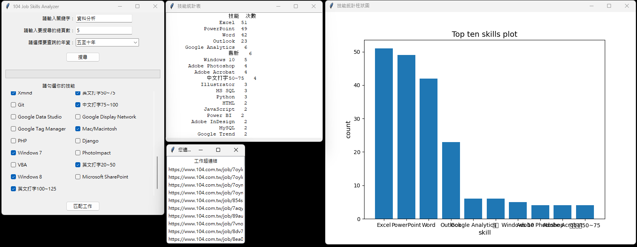
結果畫面

